Slide 1
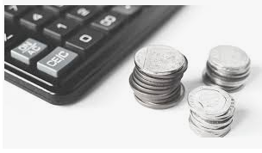
MENGHITUNG INFLASI

Slide 2
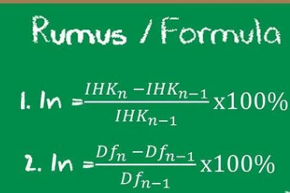
RUMUS MENGHITUNG LAJU INFLASI

Slide 3
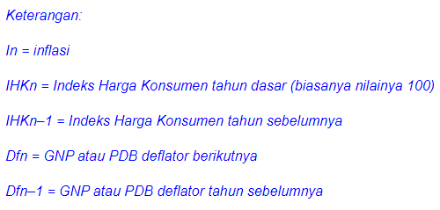

Slide 4
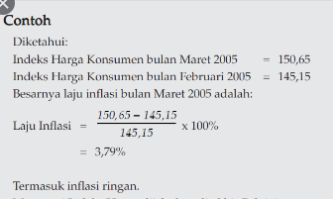
CONTOH SOAL

Slide 5
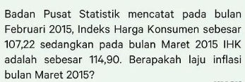
SOAL

Slide 6
Apa yang dimaksud dengan Deflasi?
Deflasi merupakan kebalikan dari inflasi. Deflasi merupakan suatu keadaan yang menunjukkan harga-harga barang turun secara terus-menerus atau suatu keadaan yang menyatakan nilai uang meningkat.

Slide 7
Deflasi memberikan dampak perekonomian sebagai berikut:
Pengusaha kurang berminat memproduksi barang karena harga yang terus turun.
Kesempatan kerja berkurang disebabkan terjadinya pemutusan hubungan kerja.
Kegiatan perekonomian secara keseluruhan mengalami kemunduran.
Pajak-pajak tidak dapat ditarik oleh negara.

Slide 8
Cara mengatasi deflasi adalah
Dengan menambah jumlah uang yang beredar di masyarakat dengan cara pemerintah menambah pembelanjaan dan masyarakat menambah pengeluarannya.

Slide 9


